Slide 1
物色人选
Notes:
什么事情 会让你快乐？
生活：唱歌 跳舞、吃东西、
工作：老板加薪、做生意赚到钱、幸运中奖、
：被上司赞美、被公司表扬、
个人：出国旅行、买东西、
：买新车、买新房子、
家庭：孩子跑来抱你、老公跟你说“我爱你”、
健康：家人生病 好起来、

Slide 2
名单来源 一. 二
个人社交平台
手机通讯录 通讯软体好友名单
社群媒体好友 （IG , FB)
缘故
身边的朋友 邻居 亲戚 同事 同学 社团认识不熟
Notes:
什么事情 会让你快乐？
生活：唱歌 跳舞、吃东西、
工作：老板加薪、做生意赚到钱、幸运中奖、
：被上司赞美、被公司表扬、
个人：出国旅行、买东西、
：买新车、买新房子、
家庭：孩子跑来抱你、老公跟你说“我爱你”、
健康：家人生病 好起来、

Slide 3
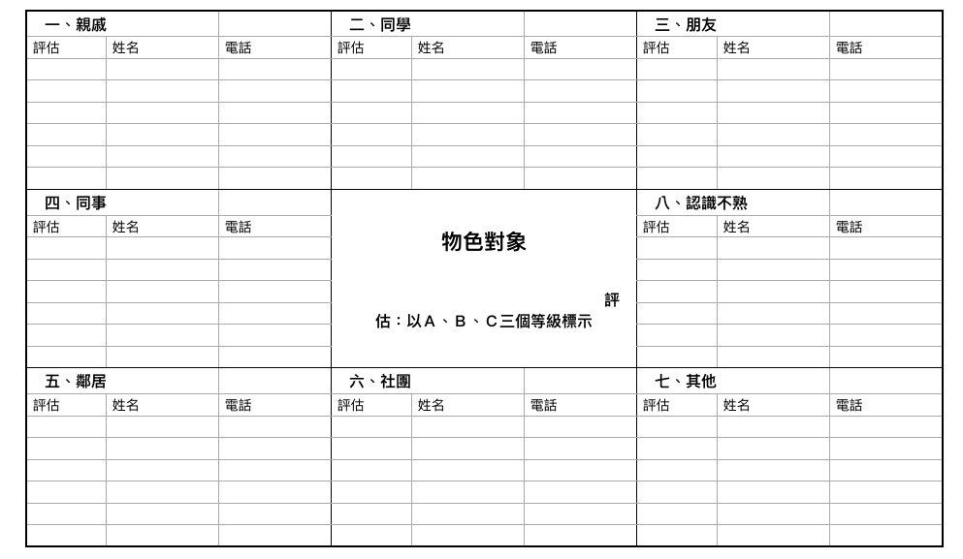
名单九宫格
Notes:
什么事情 会让你快乐？
生活：唱歌 跳舞、吃东西、
工作：老板加薪、做生意赚到钱、幸运中奖、
：被上司赞美、被公司表扬、
个人：出国旅行、买东西、
：买新车、买新房子、
家庭：孩子跑来抱你、老公跟你说“我爱你”、
健康：家人生病 好起来、

Slide 4


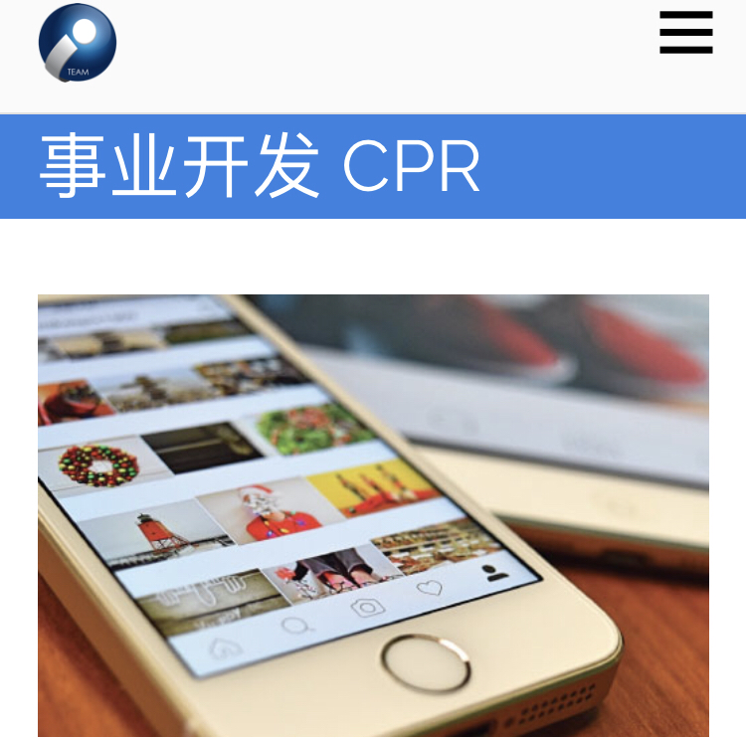

名单来源 三
陌生开发
线下產品曝光
商学院MDS系统
线上陌生连结
Notes:
什么事情 会让你快乐？
生活：唱歌 跳舞、吃东西、
工作：老板加薪、做生意赚到钱、幸运中奖、
：被上司赞美、被公司表扬、
个人：出国旅行、买东西、
：买新车、买新房子、
家庭：孩子跑来抱你、老公跟你说“我爱你”、
健康：家人生病 好起来、

Slide 5
名单分析
健康需求（配合客户对象资料表）
关系好有需求
关系好没需求
没关系有需求
没关系没需求
Notes:
什么事情 会让你快乐？
生活：唱歌 跳舞、吃东西、
工作：老板加薪、做生意赚到钱、幸运中奖、
：被上司赞美、被公司表扬、
个人：出国旅行、买东西、
：买新车、买新房子、
家庭：孩子跑来抱你、老公跟你说“我爱你”、
健康：家人生病 好起来、

Slide 6
名单分析
事业需求（配合客户对象资料表）
关系好素质好
关系好素质不好
关系不好素质好
关系不好素质不好
Notes:
什么事情 会让你快乐？
生活：唱歌 跳舞、吃东西、
工作：老板加薪、做生意赚到钱、幸运中奖、
：被上司赞美、被公司表扬、
个人：出国旅行、买东西、
：买新车、买新房子、
家庭：孩子跑来抱你、老公跟你说“我爱你”、
健康：家人生病 好起来、

Slide 7
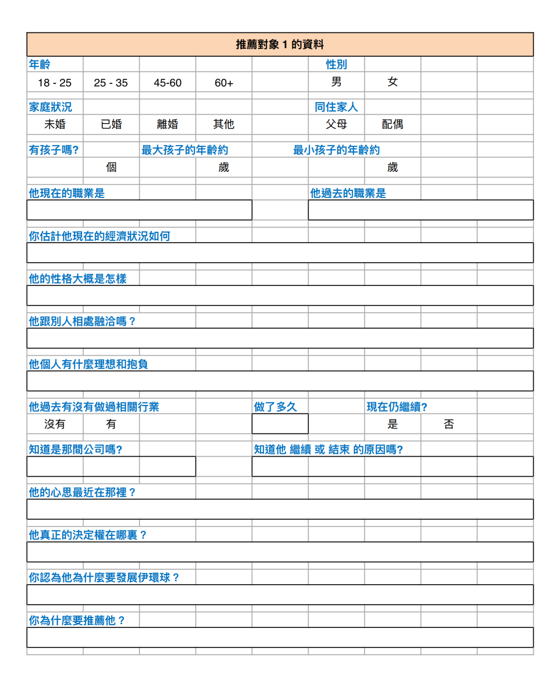
客户对象资料表
Notes:
什么事情 会让你快乐？
生活：唱歌 跳舞、吃东西、
工作：老板加薪、做生意赚到钱、幸运中奖、
：被上司赞美、被公司表扬、
个人：出国旅行、买东西、
：买新车、买新房子、
家庭：孩子跑来抱你、老公跟你说“我爱你”、
健康：家人生病 好起来、

Slide 8
转介绍
从曾经分享过的对象来～
认同观念
认同产品
认同事业机会
认同我们 将身边有需求的朋友介绍给我们（结好缘）
从消费者身上来
有信心
有感觉
有效果 成为产品的爱用者、受惠者
认同观念 认同产品 认同我们 想吃产品便宜吃免费
Notes:
什么事情 会让你快乐？
生活：唱歌 跳舞、吃东西、
工作：老板加薪、做生意赚到钱、幸运中奖、
：被上司赞美、被公司表扬、
个人：出国旅行、买东西、
：买新车、买新房子、
家庭：孩子跑来抱你、老公跟你说“我爱你”、
健康：家人生病 好起来、

Slide 9
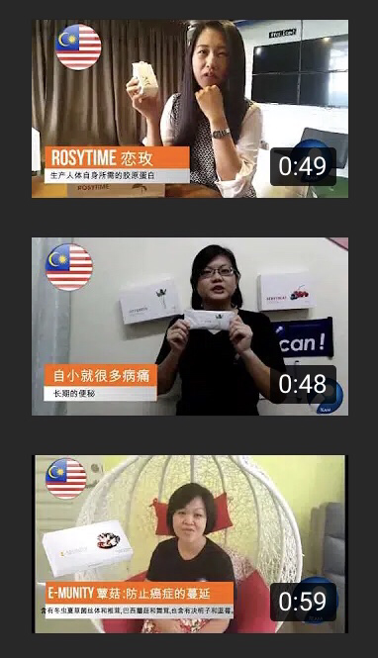

发展iTeam 事业必备
产品故事
事业故事
会讲3好
邀约
做好B角色
Notes:
什么事情 会让你快乐？
生活：唱歌 跳舞、吃东西、
工作：老板加薪、做生意赚到钱、幸运中奖、
：被上司赞美、被公司表扬、
个人：出国旅行、买东西、
：买新车、买新房子、
家庭：孩子跑来抱你、老公跟你说“我爱你”、
健康：家人生病 好起来、

Slide 10
Yes I Can !
Yes We Can！
Notes:
什么事情 会让你快乐？
生活：唱歌 跳舞、吃东西、
工作：老板加薪、做生意赚到钱、幸运中奖、
：被上司赞美、被公司表扬、
个人：出国旅行、买东西、
：买新车、买新房子、
家庭：孩子跑来抱你、老公跟你说“我爱你”、
健康：家人生病 好起来、

